Slide 1
Day 8
Linear Regression & Logistic regression
[全民瘋AI系列]
第12屆 iT邦幫忙 鐵人賽

Slide 2
學習目標

Slide 3
Part 1-1
線性迴歸 (Linear Regression)
觀念講解

Slide 4
線性迴歸(Linear Regression)
簡單線性回歸: y=β0+β1x
β0 截距(Intercept)
β1 斜率(Slope)
x為輸入，y輸出
y
斜率
θ₁
透過機器學習(ML)來找出一條函式，來最佳化模型
目標 = 降低 Error
θ₀
X

Slide 5
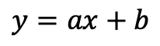
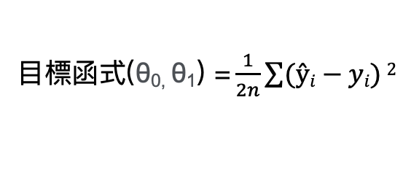
哪一個是誤差的測量方式呢？
y
y
$$y=ax+b$$
Residual
Residual
X
X
目標函式$\text{(}\text{θ}\text{0}\text{, }\text{θ}\text{1}\text{) =}\frac{1}{2n}\sum{(ŷi−yi)}2$
Notes:
這個函式對$\text{θ}\text{0}\text{, }\text{θ}\text{1}$偏做微分設他們為0，接著我們對方程式求解。 此函式只有極小值，因此我們得到的$\text{θ}\text{0}\text{, }\text{θ}\text{1}$ 最小極值的解。

Slide 6
兩種求解方法
Close form
Gradient descent
Notes:
當特徵少時使用Close form較為適合，當是複雜的問題時Gradient descen較能解決 其原因是大部分的問題其實是沒有公式解的 ax²+bx+c=0 他的公式解是 –b+-$\sqrt{b2}−4ac$/2a

Slide 7
scikit-learn
sklearn 在python中提供大量常見的機器學習演算法和許多實用的資料集合，其中今天就是要使用到它的現性回歸的演算法(LinearRegression)。

Slide 8
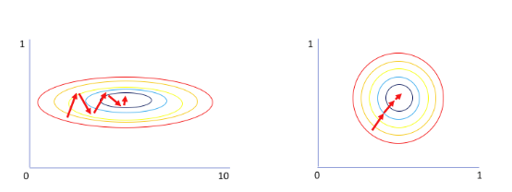
Linear Regression
LearRegression 使用時機
標籤(y)為連續值
資料量較少 (<100k)
假設資料特徵和標籤之間有線性關性
透過Feature Transformation(特徵轉換)、 Normalization(正規化) 幫助快速收斂
Notes:
使用時機：
Label為非連續值（二元、多元分類問題）。
Features 和 Label之間不必有線性關係，因為Features會做non-linear的transform(sigmoid)。
Prediction：0~1的機率值。

Slide 9
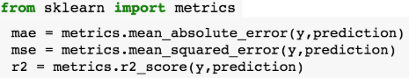
scikit-learn 模型評估方法
Regression
Mean Absolute Error
Root Mean Absolute Error
R2 Score
Classification
Accuracy
F1 Score
Desired output
Predicted output
Number of data

Slide 10
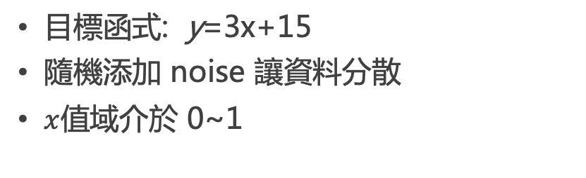
Example 1 (簡單線性回歸)
目標函式: y=3x+15
隨機添加 noise 讓資料分散
$x$值域介於 0~1

Slide 11
Part 1-2
線性迴歸 (Linear Regression)
程式實作

Slide 12
觀察不同的降維方式 Example : 鳶尾花朵
Part 2
[程式實作] 資料清理&前處理

Slide 13
Notes:
就能輕鬆的得到intercept和coefficient(係數)

Slide 14
Thanks
PRESENTED BY 10程式中
第12屆 iT邦幫忙 鐵人賽

